Slide 1
«Использование мнемотаблиц и мнемодорожек в формирование элементарных математических представлений у детей старшего дошкольного возраста»
Воспитатель
МБДОУ д/с №26
Блажкова А.А.
ст.Медведовская
Notes:
1Здравствуйте, уважаемые коллеги. Я, Блажкова Анна Александровна, воспитатель детского сада № 26 станицы Медведовской. Сегодня вашему вниманиюхочу предложить мастер – класс «Использование мнемотаблиц в оздоровительной работе с детьми старшего дошкольного возраста».

Slide 2
Цель: создать условия для формирования и развития у старших дошкольников простейших логических структур мышления и математических представлений, создание условий для усвоения и закрепления знаний детей через использование мнемотаблиц в организованной и самостоятельной деятельности детей.

Slide 3
Задачи:
- способствовать закреплению умения детей решать простейшие арифметические задачи с помощью мнемотаблиц и мнемодорожек;
- способствовать закреплению умения узнавать и называть геометрические фигуры.
- содействовать развитию мыслительных операций: логического мышления, смекалки, зрительной памяти, воображения, умения сравнивать и анализировать.
- способствовать воспитанию самостоятельности, умения понимать учебную задачу и выполнять ее самостоятельно.
- содействовать повышению уровня готовности детей старшего дошкольного возраста к обучению в школе.
- побуждать родителей к участию в реализации проекта и заниматься с детьми дома.

Slide 4
Мнемотехника - это искусство запоминания. Названа методика по имени древнегреческой богини памяти Мнемозины-матери девяти муз. Именно мнемотехника как методика, решает задачи развития интеллектуальных способностей ребёнка.
Мнемотаблица - это схема, структура, в которую можно вложить информацию. Одним из важных принципов составления мнемотаблиц является наличие логических связок. Логически связанные или одинаковые элементы должны находиться либо рядом, либо в какой-то структурной закономерности (по диагонали, напротив друг друга и т.п.).
Notes:
Но сначала хочу немного рассказатькак я использую мнемотехнику. Кому – то она знакома, а кто- то услышит впервые.Слово «мнемотехника» происходит от имени древнегреческой богини памяти Мнемозины – матери девяти муз и обозначают «искусство запоминания».

Slide 5
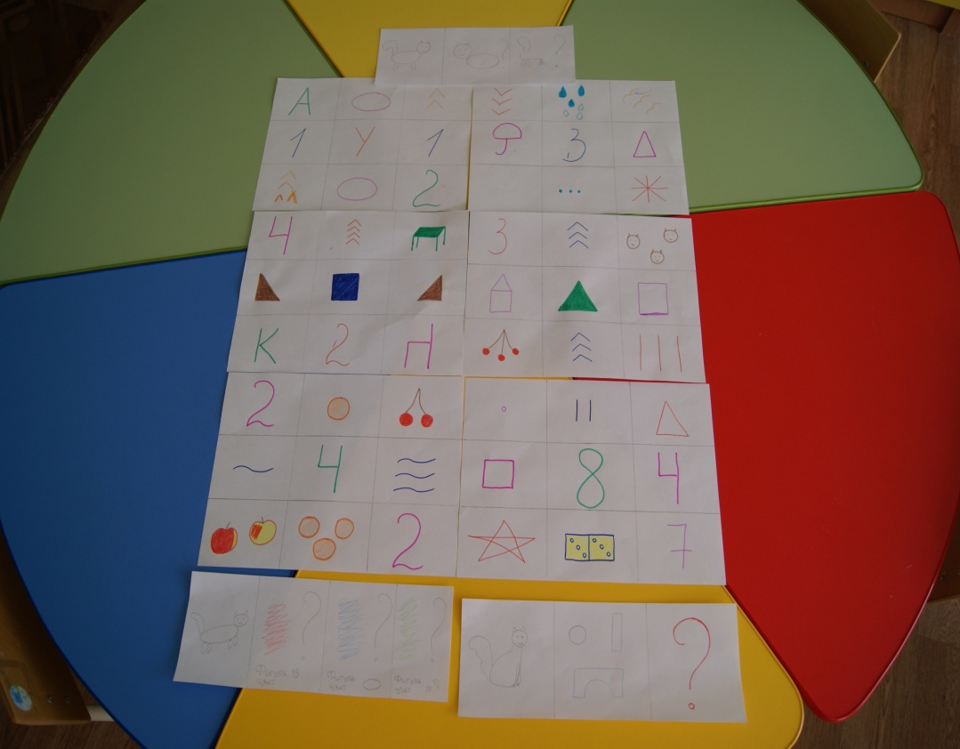
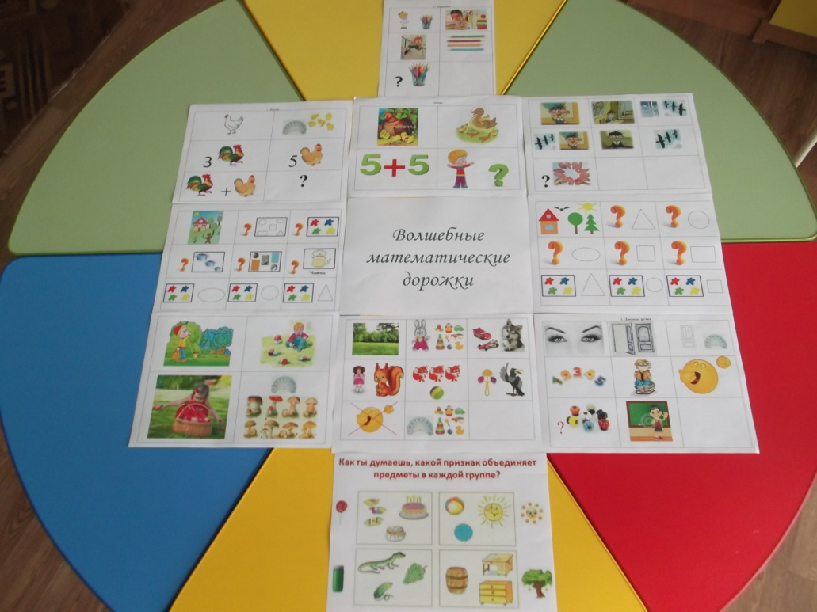
Notes:
Строится данная техника от простогок сложному
Мнемодорожки состоят из нескольких квадратов 3-6 , в каждом квадрате картинкой, рисункомили символом обозначается либо одно слово, либо словосочетание, и по ним уже составляются истории, процесс выполнения движения.

Slide 6
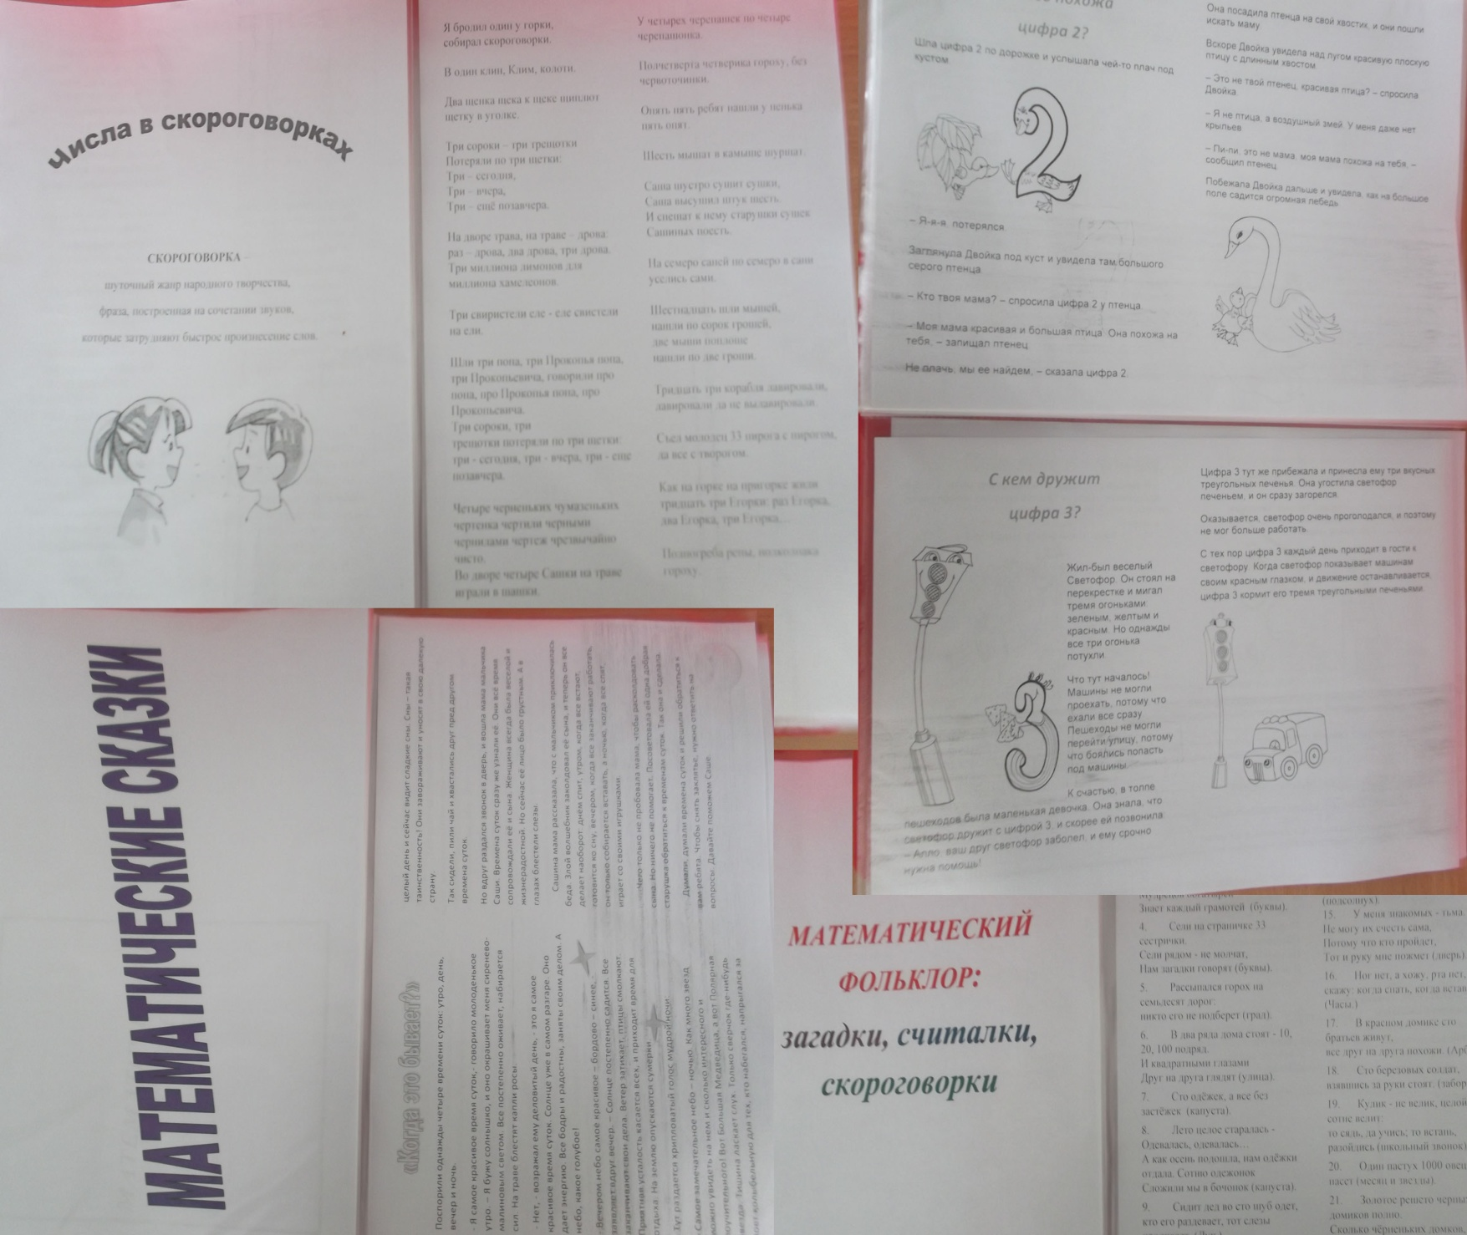

Slide 7
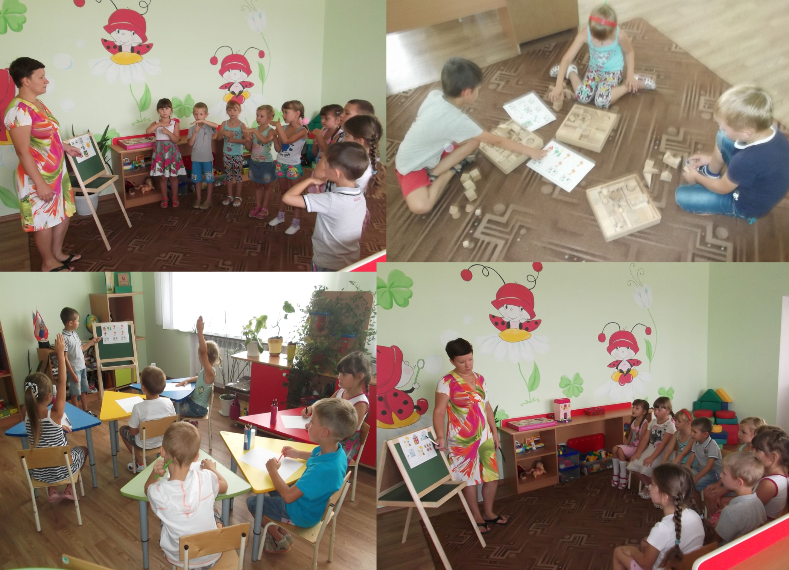
Notes:
Много наработок: как готовых так и авторских разработок, с которыми вы можете ознакомиться на страничке моего сайта.

Slide 8
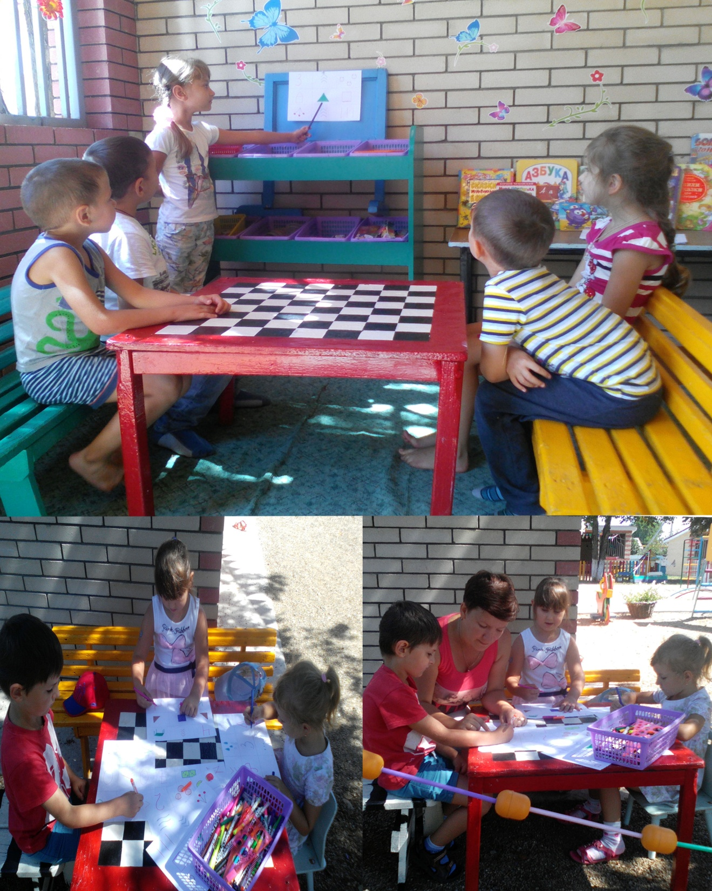

Slide 9
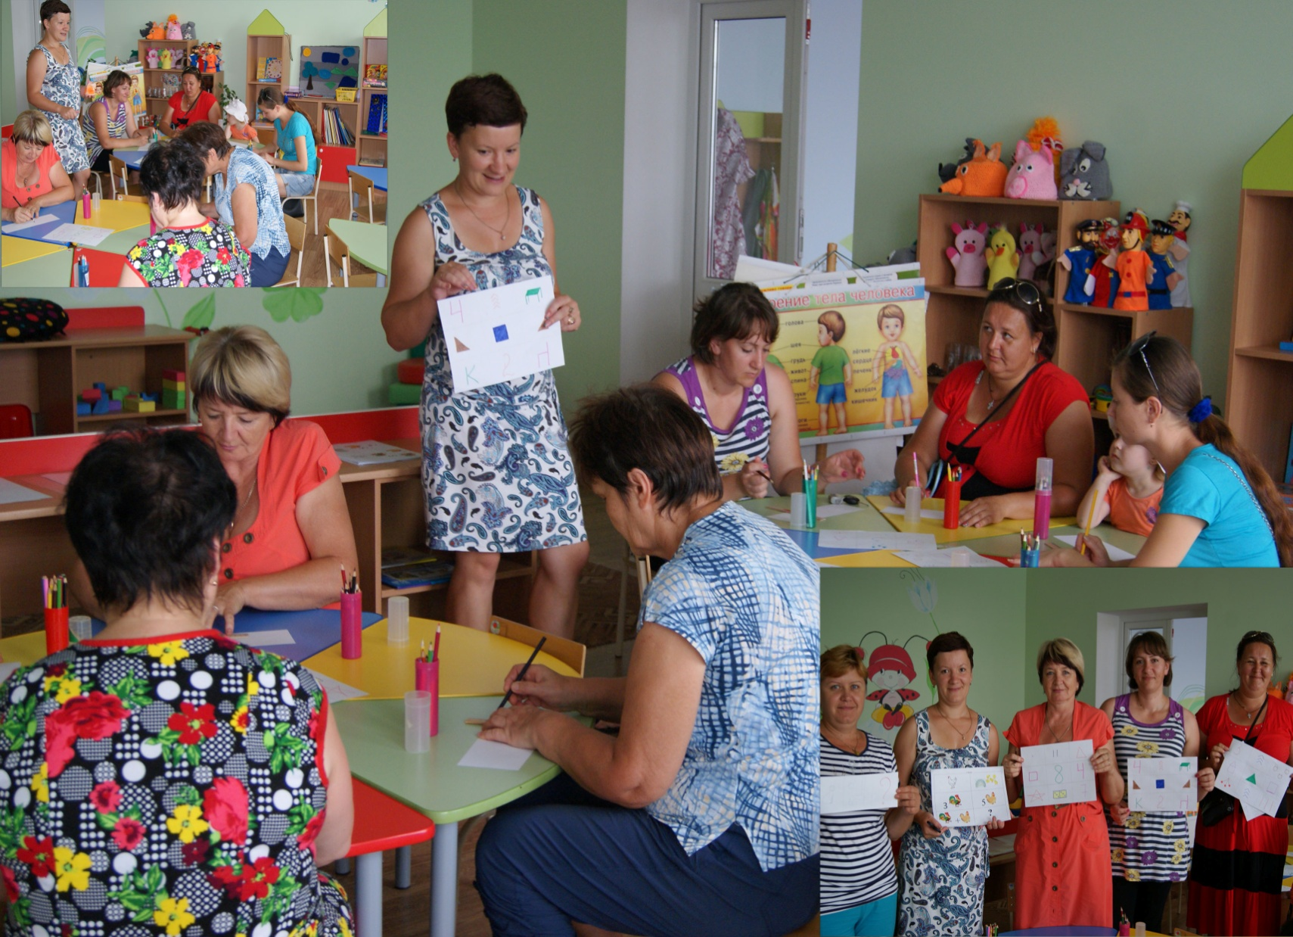
Notes:
Подключила к работе с мнемотехникой не только своих педагогов, но и родителей. Детям и родителям очень интересно.

Slide 10
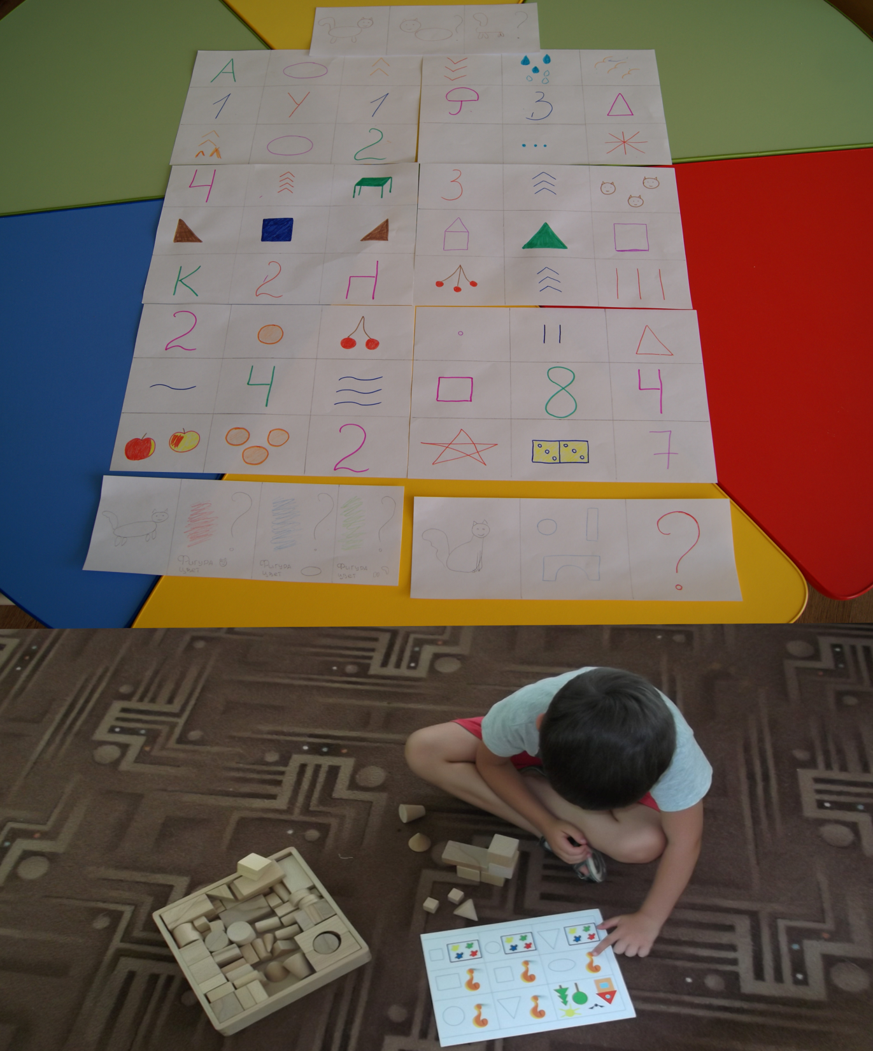

Slide 11
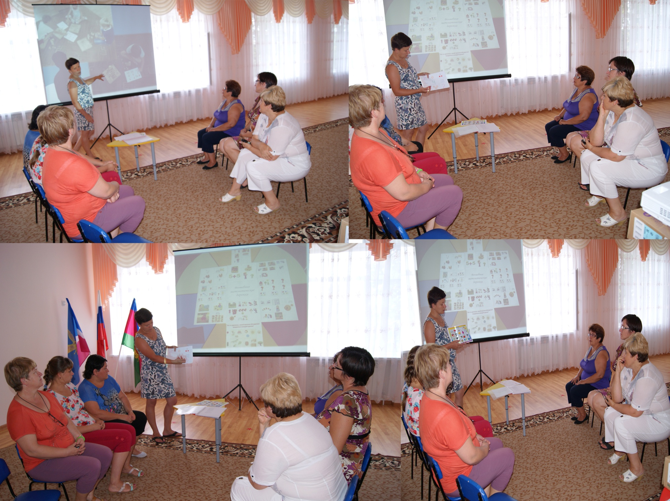

Slide 12
Спасибо за
Внимание!
Notes:
Спасибо большое мне было очень интересно с вами работать, думаю что сегодня вы узнали что то интересное.

